Slide 1
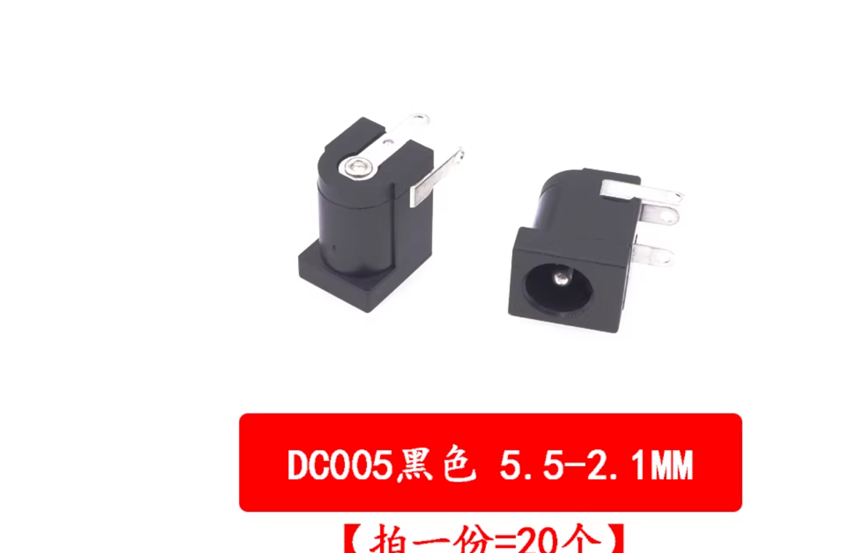
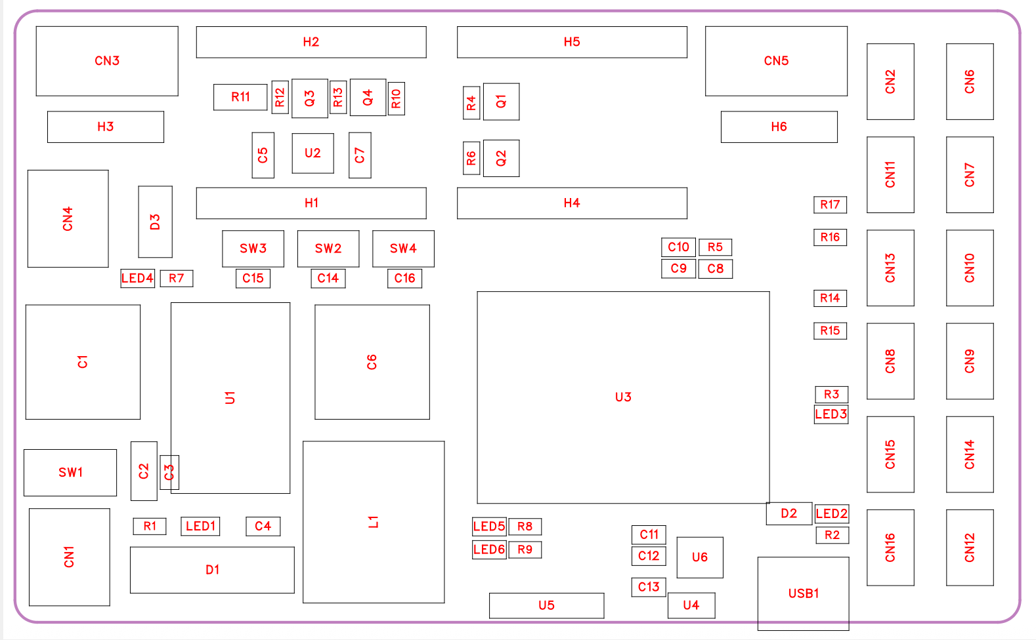
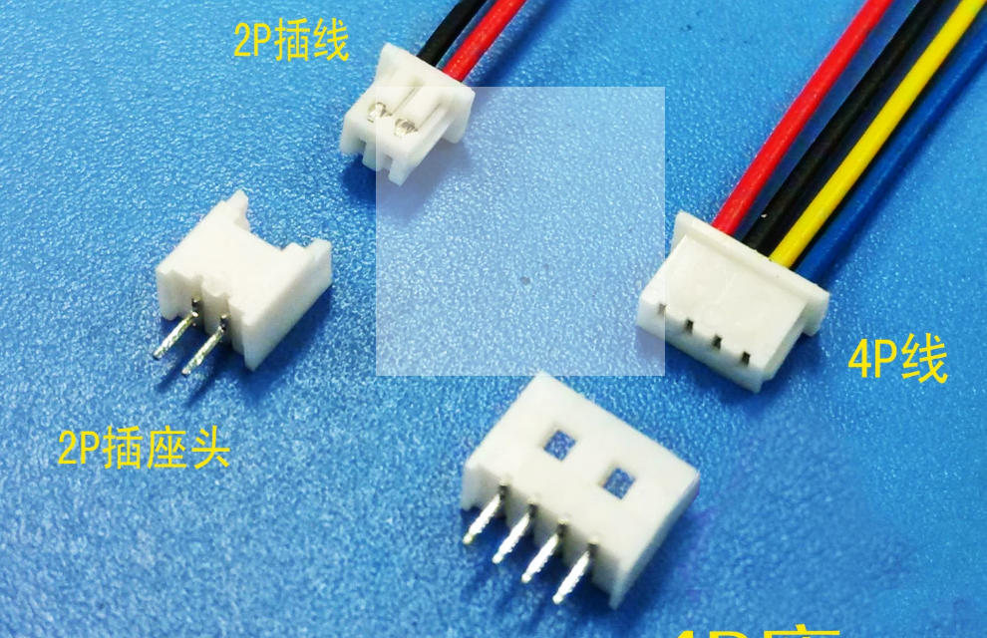
电源接口做到接口区对侧，往外伸大概1cm
typeC
高度不要超过3cm
芯片区
按键开关一排四个，左右两侧共2排，接口：vcc, gnd, 1,2,3,4;
电磁铁，回流保护装置，电流过小MOSFET + 续流二极管 + 栅极电阻/下拉；
音频接口 vcc，gnd，tx，rx；
电机接口：保留, 现在采用插的方式，有没可能掉下来；
两个限位开关接口，也做成类似的接口
Mcp：12个保留，
预留的接口：gndx3，排针esp普通io口
语音识别与Nfc接口：做成与mcp接口相同的一共>13mcp接口
接口区
接口区
接口尽量做到一侧

Slide 2
11个
3.3cm
L1
<1cm
总长一定<37cm
两行霍尔的距离=3.3cm
L2
L1+L2<3.3cm
其他mcp，拨块等
接口
霍尔芯片
接口
平视图
电磁铁
接口和拨块不要和上方的霍尔重叠，
因为下方要走电磁铁，重叠和下方的电磁铁冲突

